Slide 1

Bahá’u’lláh har inte (kommit med) en ny religion för att den skall stå sida vid sida med dagens mångfald av sekteristiska organisationer. Han har snarare omformat själva förståelsen av religion såsom den huvudsakliga kraft som driver medvetandets utveckling.
- En gemensam tro (Universella Rättvisans Hus)
Religion är ... icke en rad övertygelser, en uppsättning skick och bruk, ty religion är Herren Guds lära, den lära som utgör själva mänsklighetens liv, som manar sinnet till höga tankar, förfinar
karaktären och lägger grunden
för människans eviga ära.
– ‘Abdu’l-Bahá

Slide 2


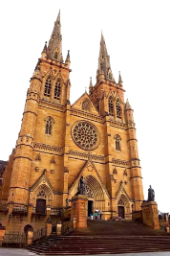
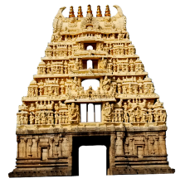
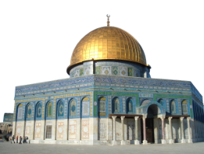

Det kan icke råda något som helst tvivel om att världens folk, vilken ras eller religion de än tillhör, hämtar sin inspiration ur en enda himmelsk källa och är undersåtar till
en enda Gud.
Skillnaden ... måste hänföras till de skiftande förutsättningar och behov som rådde under
den tidsålder då de uppenbarades.
– Bahá’u’lláh

Slide 3


En av Bahá’u’lláhs lärosatser är att religion måste vara i överensstämmelse med vetenskap och förnuft så att den kan påverka människors hjärtan.
‘Abdu’l-Bahá
Men med religion menas det som man kommit fram till genom undersökning och ej det som är grundat på enbart efterhärmning,....
‘Abdu’l-Bahá
...sann religion känns igen genom dess frukter – förmågan att … främja fred och välstånd.
Universella Rättvisans Hus

Slide 4

Bahá’u’lláh lär oss att Guds väsen ligger utanför vårt vetande. Detta betyder att vi inte bör avbilda Gud i våra tankar. Det som skapats kan inte förstå sin skapare. Ett bord kan till exempel inte förstå snickarens väsen.
...Gud, det ofattbara väsendet, ... är oändligt upphöjt över varje mänsklig egenskap, såsom kroppslig existens,...
– Bahá’u’lláh

Slide 5
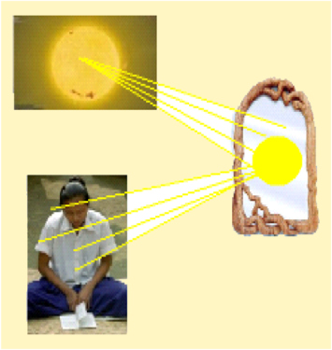
Vi kan aldrig nå kunskap om Guds innersta väsen, men genom Hans profeter, eller gudsmanifestationer, kan vi lära oss Hans egenskaper.
Dessa profeter återspeglar, eller manifesterar, Guds egenskaper
i mänsklig gestalt, så att vi ska kunna ta till oss dem.
Ordet ”manifestera” betyder att uppen- bara, att frambringa något som inte var känt förut. Guds Manifestationer är de speciella Personer som uppenbarar Guds ord och vilja för mänskligheten; således när vi lyssnar till Dem – svarar vi på Guds kallelse.
Om vi tar en välpolerad spegel och riktar den mot solen, kommer vi att se solens bild i den och ju mer polerad spegeln är, desto mer fulländad kommer bilden att vara. Guds Manifestationer är
som fulländade speglar som reflekterar Guds ljus i all dess glans.
Och alla dessa speglar reflekterar samma ljus.

Slide 6


Religion måste vara orsaken till enhet, harmoni och förlikning bland människor. Om den blir orsak till förstörelse och fiendskap, om den leder till åtskillnad och skapar konflikt, skulle frånvaro av religion vara att föredra…
– ‘Abdu’l-Bahá
Guds religioner ...befriade människorna från mörkret i naturens värld och förde in dem i Himmelrikets ljus. Allteftersom varje efterföljande tro och lag uppenbarades förblev den under några århundraden ett rikt fruktbärande träd och ansvarade för människornas välgång. Efter hand
...åldrades den emellertid, den
blomstrade ej mer ... Guds religion är en enda religion, men den måste ständigt förnyas.
– ‘Abdu’l-Bahá

Slide 7

Alla religioners innersta väsen är Guds kärlek.
.... religion är kärlekens kanal för alla folk.
‘Abdu’l-Bahá
Umgås med alla religioners efterföljare i en anda av vänskap och gemenskap!
Bahá’u’lláh
Umgås med all världens folk, släkten och religioner, med yttersta … kärleksfullhet, välvilja och vänlighet, på det att … fiendskap, hat och hätskhet må försvinna … och
... ge vika för enhetens ljus.
‘Abdu’l-Bahá
‘Abdu’l-Bahá, Anföranden i Paris

Slide 8



och lugn och tillhandahålla alla medel, genom
vilka detta kan
uppnås.
Guds avsikt med att sända Sina Profeter till människorna är tvåfaldig. Den första är att befria människobarnen från okunnig- hetens mörker och leda dem till den sanna insiktens ljus. Den andra är att tillförsäkra människosläktet fred
– Bahá’u’lláh

Slide 9
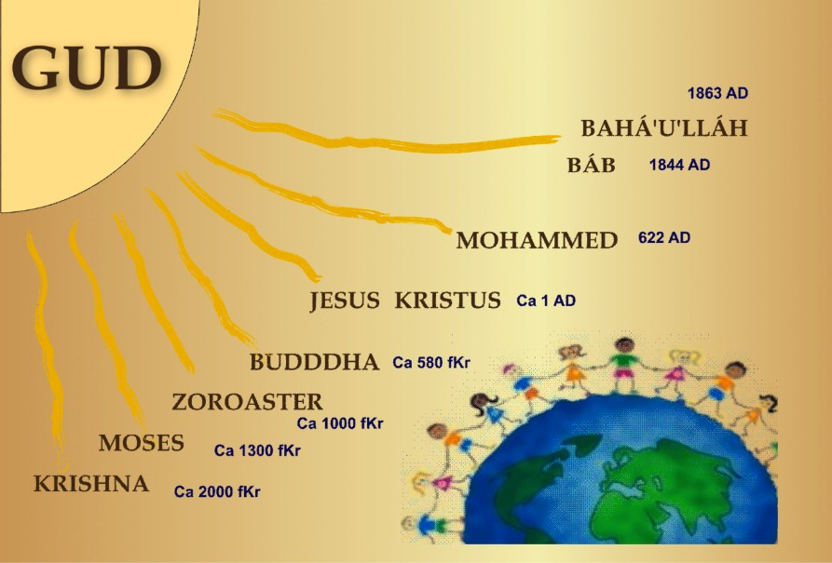

Slide 10


Guds profeters innersta väsen är ett och detsamma. ... Det finnes ingen som helst skillnad mellan bärarna av Mitt budskap. De har alla endast ett ändamål, deras hemlighet är samma hemlighet. Att föredraga den ene framför den andre, att upphöja några över andra är icke på något sätt tillåtet. ...,
– Bahá’u’lláh
Omfattningen av Guds profeters uppenbarelse i denna värld måste emellertid skifta. Var och en av dem har varit bärare av ett bestämt budskap och bemyndigad att uppenbara sig genom särskilda gärningar. Det är av detta skäl som de förefaller att skilja sig i storhet.
– Bahá’u’lláh
Varje profet, ... har blivit anförtrodd ett budskap och ålagd att handla på det sätt som bäst skulle
möta kraven i den tidsålder
i vilken han framträdde.
– Bahá’u’lláh

Slide 11



...världen har det största behov av en Läromästare och att denna fostran måste ske med hjälp av himmelsk kraft. Det är tveklöst så att denna heliga kraft bestås genom gudomlig uppenbarelse och att världen måste fostras med hjälp av denna kraft, vilken övergår
mänsklig förmåga.
‘Abdu’l-Bahá
Hela mänskligheten är som barn i en skola och ... Källorna till gudomlig uppenbarelse, (gudsmanifesta- tionerna),
är läromästarna.”
‘Abdu’l-Bahá
ALLA RELIGIONERS INNERSTA VÄSEN
ÄR GUDS KÄRLEK

Slide 12


Guds profeter bör betraktas som läkare, vars uppgift är att vårda världen och dess folk så att de genom enhetens anda kan bota sjukdomen hos en splittrad mänsklighet. Ingen har fått rätten att ifrågasätta deras ord eller ringakta deras ledning, ty de är de enda som kan göra anspråk på att ha förstått patienten och ställt en riktig diagnos på sjukdomen.
Bahá’u’lláh
...det ofelbara läkemedlet och mäktigaste instrumen- tet för att bota hela världen är alla dess folks förening i en allomfattande Sak,
en gemensam Tro.
Bahá’u’lláh

Slide 13

Skulle religionens lampa fördunklas, kommer kaos och förvirring att följa, och rättvisans och rättrådighetens, lugnets och fredens ljus
sluta lysa.
Bahá’u’lláh
En grekisk filosof som levde i de dagar då kristendomen var ung och som var fylld av de kristna grundtankarna, även om han inte var en bekännande kristen, skrev sålunda: ”Det är min övertygelse, att religionen är den verkliga grunden
för sann civilisation." Ty om inte den
moraliska karaktären hos en nation utvecklas lika väl som dess förstånd och talanger, har civilisationen ingen säker grund.
‘Abdu’l-Bahá

Slide 14
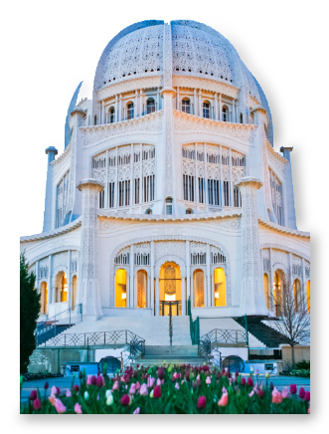
Alla människor har skapats för att föra vidare en ständigt framåtskridande civilisation.
Bahá’u’lláh
För låt ingen tro att den civilisation mot vilken de gudomliga lärorna driver människosläktet kommer att följa blott genom justeringar av den nuvarande ordningen. Långt därifrån...
Universella Rättvisans Hus
...till uppgiften att bygga en världscivilisation grundad på de gudomliga lärorna kallar Han (Bahá’u’lláh) varje medlem av människosläktet.
Universella Rättvisans Hus

